Slide 1

九年级 · 数学
相似——从“缩放”
到图形的对应
用传统文化理解数学之美
第二十七章
相似
咫尺千里
咫尺
千里

Slide 2
引子——缩放的奥秘
同样的图案，大小不同却形状相同——这就是相似。
从古人的“缩放”技法到现代的摄影、地图，相似无处不在

Slide 3

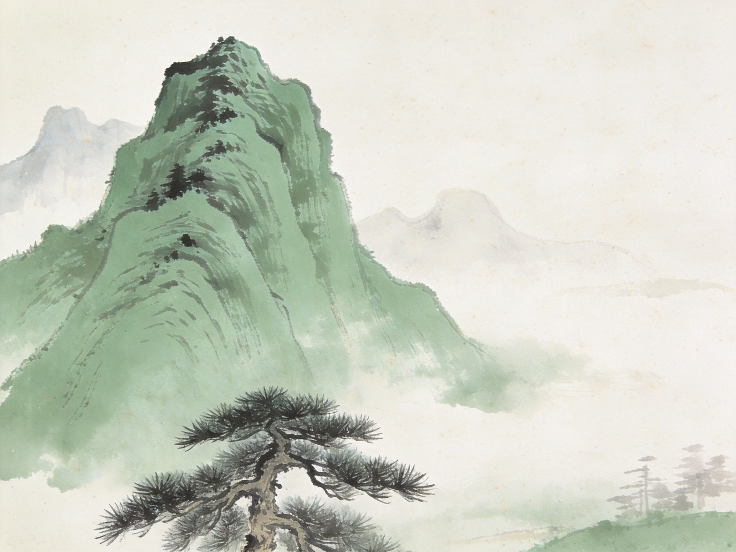
引子 · 咫尺千里
古人的相似智慧 “咫尺千里”
一
中国山水画讲究“咫尺千里”——在方寸之间展现千里江山
二
画家通过缩放比例，将远山、近树、人物按比例缩小
三
虽然大小不同，但形状保持相似——这就是相似的朴素表达
四
故宫角楼、天坛祈年殿，都运用了相似的比例关系
五
从绘画到建筑，相似的思想贯穿了中国传统美学
宋 · 山水册页 局部
相似
九年级·数学·相似
03 / 17

Slide 4
相似图形——形状相同，大小不同
什么样的图形是相似的？
相似图形有什么特征？

Slide 5

概念 · 相似图形
定 义
相似图形：形状相同的图形叫做相似图形。
两个图形相似，其中一个可以看作由另一个 或 得到。
放大
缩小
相似多边形：两个边数相同的多边形，若 、 。
角分别相等
边成比例
相似比：相似多边形 。
对应边的比
B
C
对应关系
F
G
∠
∠A = ∠E，∠B = ∠F，∠C = ∠G，∠D = ∠H
AB / EF = k
边
AB/EF = BC/FG = CD/GH = DA/HE
E
D
H
k
相似比 k = 对应边的比
A
四边形ABCD ∽ 四边形EFGH
对应角相等，对应边成比例
比例
九年级·数学·相似
05 / 17

Slide 6
相似三角形的判定
如何判断两个三角形相似？
——类比全等三角形的判定

Slide 7

相似三角形的判定 · 预备定理
平行线分线段成比例
基本事实 · 推论 · 定理
A
▪
基本事实：两条直线被一组平行线所截，所得的对应线段成比例
B
F
C
▪
推论：平行于三角形一边的直线截其他两边（或延长线），所得对应线段成比例
E
D
AB / BC = DE / EF
l₁ ∥ l₂ ∥ l₃
定理：平行于三角形一边的直线和其他两边相交，所构成的三角形与原三角形相似
▪
一组平行线截两条直线，对应线段成比例
A
✦
基础定理：平行于三角形一边的直线截其他两边，所得三角形与原三角形相似
D
DE ∥ BC
这是判定三角形相似的最基础定理，也是后续三种判定方法的出发点
E
✦
B
AD/AB = AE/AC
C
△ABC中，DE∥BC ⇒ △ADE∽△ABC
✦
对应线段比例关系用青碧色标注，对应边一目了然
比例
九年级·数学·相似
07 / 17

Slide 8

判定 · 三种方法
三角形相似的三种判定方法
类比全等，触类旁通
判定 1
SSS 相似
判定 2
SAS 相似
判定 3
AA 相似
三边成比例的两个三角形相似
两边成比例且夹角相等的两个三角形相似
两角分别相等的两个三角形相似
AB/A'B' = BC/B'C' = AC/A'C'
∠A = ∠A' ，∠B = ∠B'
AB/A'B' = AC/A'C' ，∠A = ∠A'
三边对应成比例 → 三角形相似
两角相等 → 第三角自然相等 → 相似
类比全等 SSS
两边成比例 + 夹角相等 → 相似
类比全等 ASA / AAS
类比全等 SAS
判
九年级 · 数学 · 相似
08 / 17

Slide 9

判定 · 直角三角形
直角三角形相似的判定 HL
类比全等·勾股相通
判定方法 · 直角三角形
△ABC ∽ △A'B'C' (HL相似)
一个锐角相等 → 两直角三角形相似 (AA)
A
两组直角边成比例 → 两直角三角形相似 (SAS)
斜边和一条直角边成比例 →
k = A'B' / AB
HL相似
A'
AB
证明思路 · 勾股定理
AC
D
A'C'
A'B'
设 AB = k·A'B'，AC = k·A'C'
由勾股定理：BC² = AB² − AC² = k²·(A'B'² − A'C'²) = k²·B'C'²
HL
C'
B'C'
B'
∴ BC = k·B'C'，三边成比例 → △ABC ∽ △A'B'C'
C
BC
B
例
Rt△ABC中，∠C=90°，CD是斜边AB上的高 → △ACD ∽ △ABC ∽ △CBD
HL
九年级·数学·相似
09 / 17

Slide 10
相似三角形的性质
两个三角形相似，它们对应线段的比、面积比有什么关系？

Slide 11

性质探究 · 对应线段
相似三角形 对应线段的比
B
B'
F
F'
D
l₁
E
D'
l₂
E'
h₁
m₂
h₂
m₁
A
C
A'
C'
△ABC ～ △A'B'C' k = AB/A'B'
△A'B'C' k = AB/A'B'
高
相似三角形对应高的比等于相似比
▎以对应高为例
中
相似三角形对应中线的比等于相似比
∵ △ABC ～ △A'B'C'
∴ ∠B = ∠B'，AB/A'B' = k
角
相似三角形对应角平分线的比等于相似比
又 ∵ AD ⊥ BC，A'D' ⊥ B'C'
∴ ∠ADB = ∠A'D'B' = 90°
统
一般地：相似三角形对应线段的比等于相似比
∴ △ABD ～ △A'B'D'
∴ AD/A'D' = AB/A'B' =k
(AA)
比例
∴ 对应高的比等于相似比 k
九年级·数学·相似
11 / 17

Slide 12

性质 · 面积比
相似三角形面积的比
面积比 = 相似比²
S ∶ S' = k²
相似三角形面积的比等于相似比的平方
证明
例题
S / S' = (½·BC·AD) / (½·B'C'·A'D')
△ABC ∽ △DEF，相似比为 1/2
= (BC / B'C') · (AD / A'D')
△ABC 边 BC 上的高为 6，面积为 12√5
= k · k = k²
→ △DEF 边 EF 上的高为 3，面积为 3√5
（对应边成比例，对应高也成比例，均等于相似比 k）
注意：面积比 = 相似比²，不是相似比！
积
九年级 · 数学 · 相似
12 / 17

Slide 13
相似的应用——测量与测绘
古人如何利用相似来测量？
——从泰勒斯到《海岛算经》

Slide 14

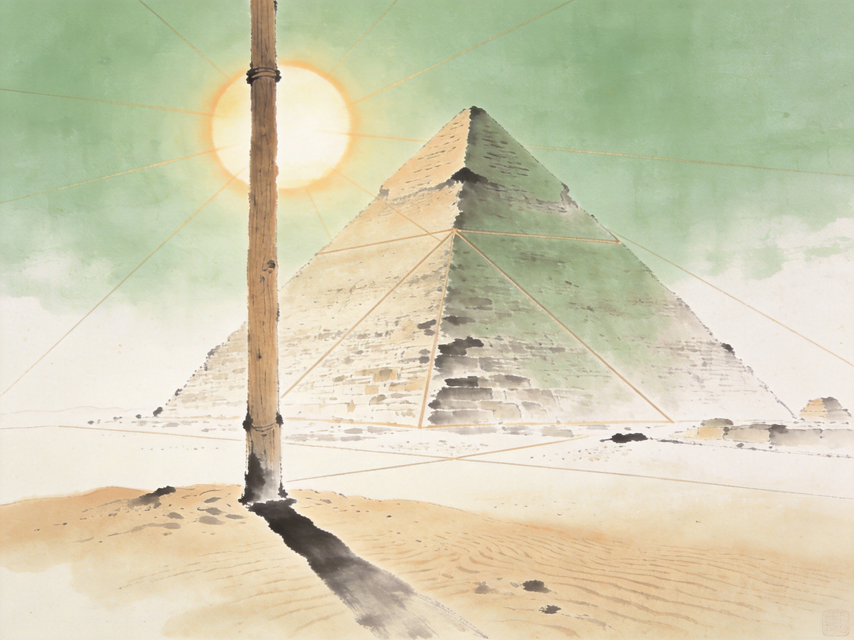
应用 · 测量与测绘
泰勒斯测金字塔
古希腊 · 相似三角形的最早应用
泰勒斯在金字塔影子的顶部立一根木杆，利用太阳光线构成相似三角形。
1
木杆 EF 长 2m，影长 FD 为 3m
2
金字塔影长 OA 为 201m
3
由 △ABO ∽ △DEF，得 BO / EF = OA / FD
金字塔高度 BO = 201 × 2 / 3
BO = 134 m
历史上最早利用相似三角形进行测量的案例
泰勒斯 · 金字塔测量
测
九年级 · 数学 · 相似
14 / 17

Slide 15

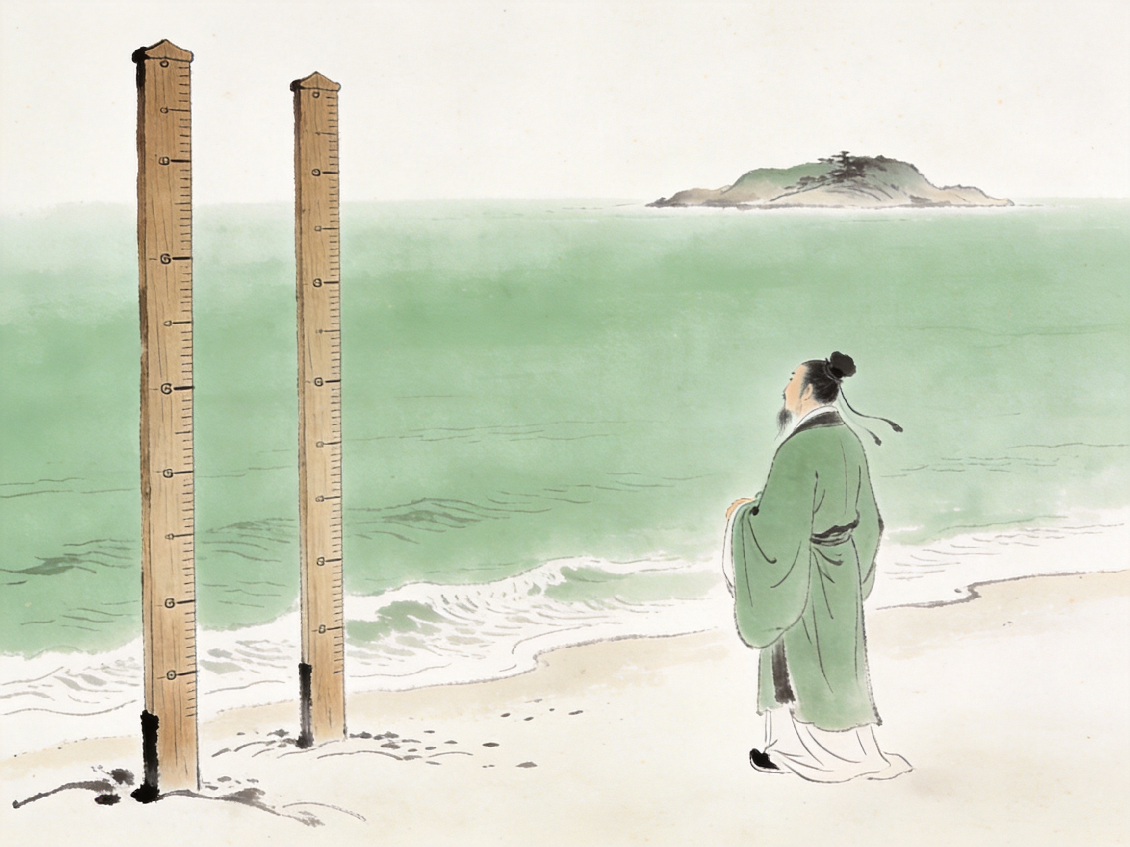
文化拓展 · 古籍中的相似
文化拓展 —《海岛算经》中的相似
刘徽 · 中国最早的测量数学
刘徽《海岛算经》—— 中国最早的测量数学专著
一
第一题：今有望海岛，立两表齐高三丈
二
前后表相距1000步，从前表退123步，从后表退127步
三
利用相似三角形，可求出海岛的高度
四
此方法比泰勒斯的方法更复杂，可测量不可到达的物体
五
相似三角形是古代测量学的核心工具
以小明大，以近知远
海岛测量 两表齐高三丈
《海岛算经》· 刘徽
算
九年级 · 数学 · 相似
15 / 17

Slide 16

拓展 · 位似
位似 — 特殊的相似
相似 + 位置关系
位似图形 · 位似中心 O
位似图形 定义
B'
C'
AB ∥ A'B'
对应顶点的连线都经过同一点 O，且对应边平行，点 O 是 位似中心。
B
A'
C
位似图形不仅相似，而且有特殊的位置关系。
A
D'
CD ∥ C'D'
位似中心：对应顶点连线的交点，用红色标注
对应边平行：位似图形对应边互相平行（或在同一直线上）
D
利用位似，可以将一个图形 或
放大
缩小
O
k = OA' / OA
坐
在坐标系中，以原点为位似中心，相似比为 k，对应点坐标为 (kx, ky) 或 (−kx, −ky)
位似中心 O · 对应边平行 · 对应顶点连线交于一点
位
九年级·数学·相似
16 / 17

Slide 17

比例
和谐
第二十七章 · 相似
相似——从比例到和谐
相似，从“咫尺千里”的绘画技法到“以小明大”的测量智慧
从泰勒斯到刘徽，相似三角形是人类丈量世界的工具
数学，让我们能看清远方的风景，也能理解世界的比例
谢谢

